Slide 1
Магия утра
Хэл Элрод
Как первый час дня определяет ваш успех

Slide 2

ИЗ 100 ЧЕЛОВЕК, К ПЕНСИИ: 1%-Богатые, 4%-Финансово независимые, 5%-Продолжают работать в старости, 36%-Умрут, 54%- Зависят от других.

Slide 3
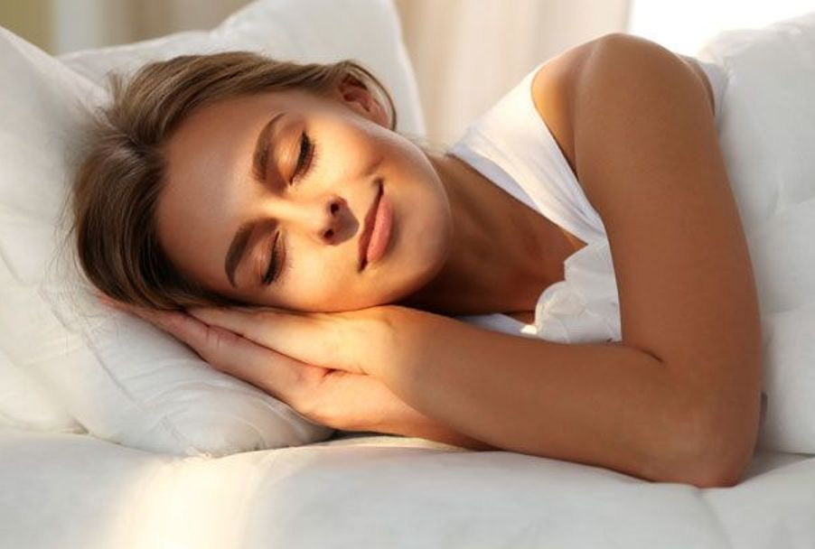
ЧТОБЫ НАЧАТЬ ДЕНЬ УСПЕШНО, ИЗМЕНИТЕ СВОИ ПРЕДСТАВЛЕНИЕ О СНЕ

Slide 4

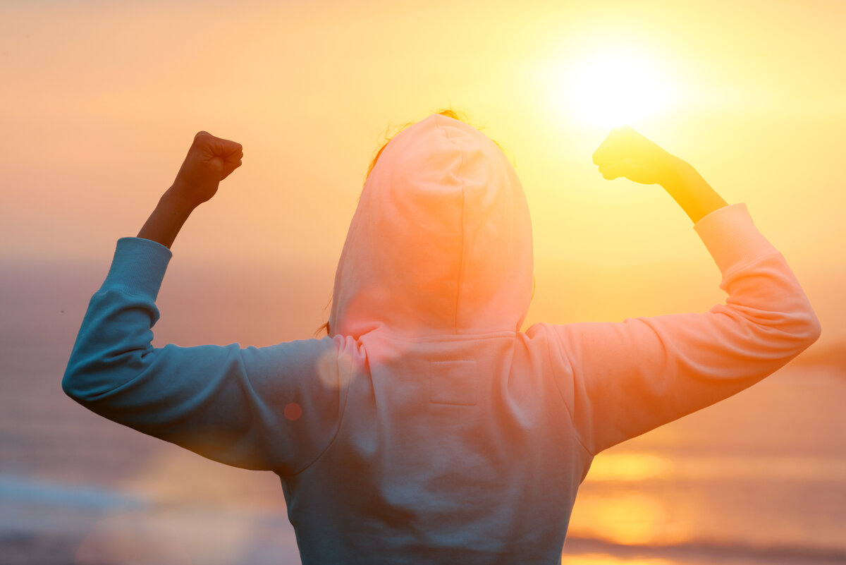
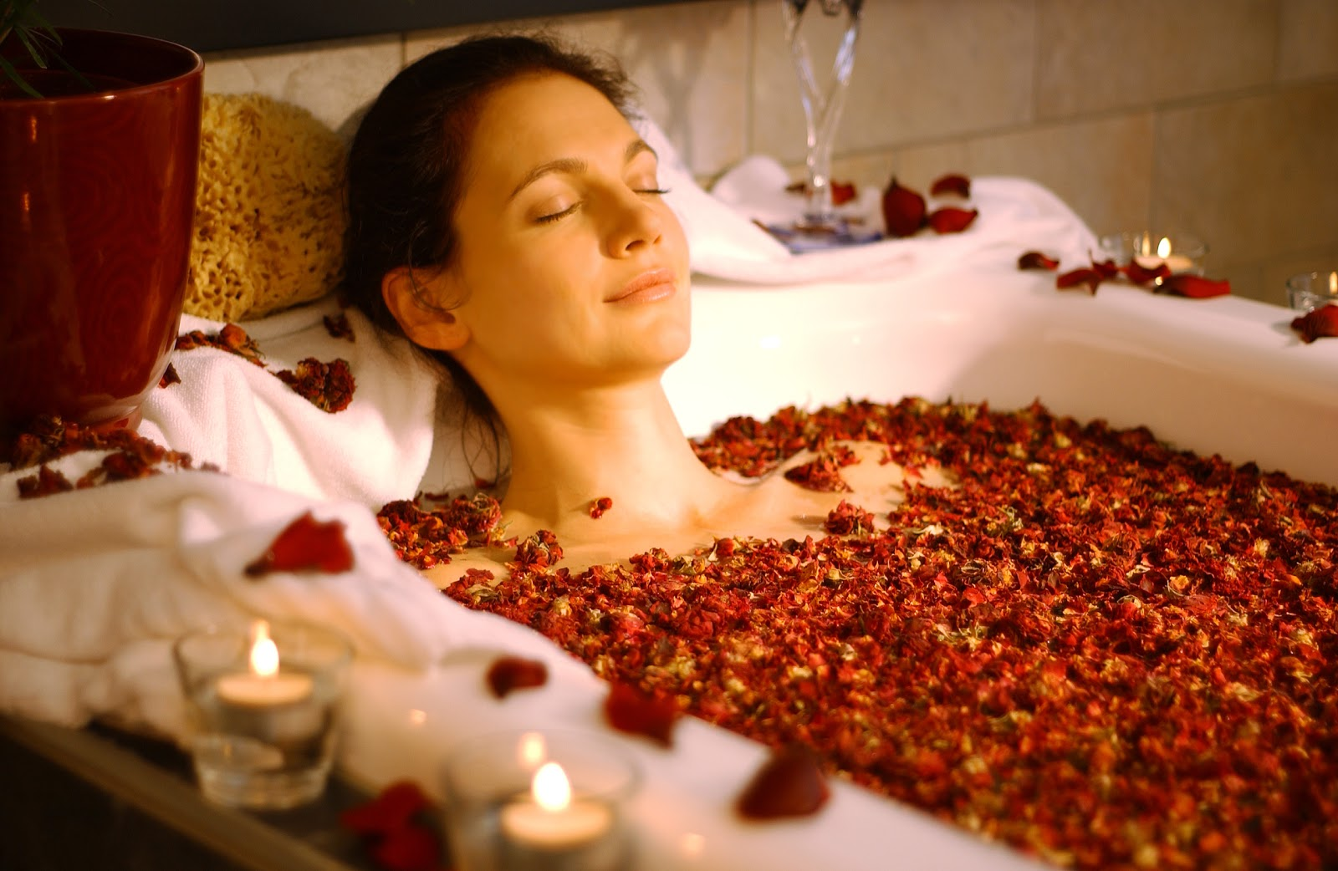


5 СОВЕТОВ КАК ЛЕГКО ВСТАВАТЬ С УТРА:
1. Не есть за 4 часа до сна
2. Найти мотивацию
3. Максимально расслабиться за час до сна
4. Настроиться позитивно
5. Поставить будильник подальше от кровати

Slide 5
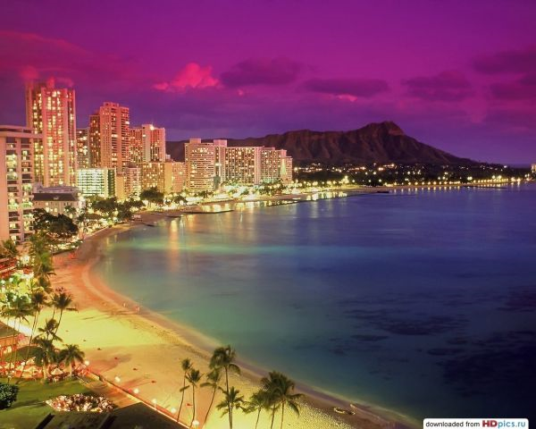
МОИ СТРЕМЛЕНИЕ
Джефф Безос 5 утра -$131
Уоррен Баффет 5 утра -$82,5
Амансио Ортега 5 утра -$62,4
Марк Цукерберг 5 утра -$62,3
Тим Кук 4 утра – “Apple”

Slide 6
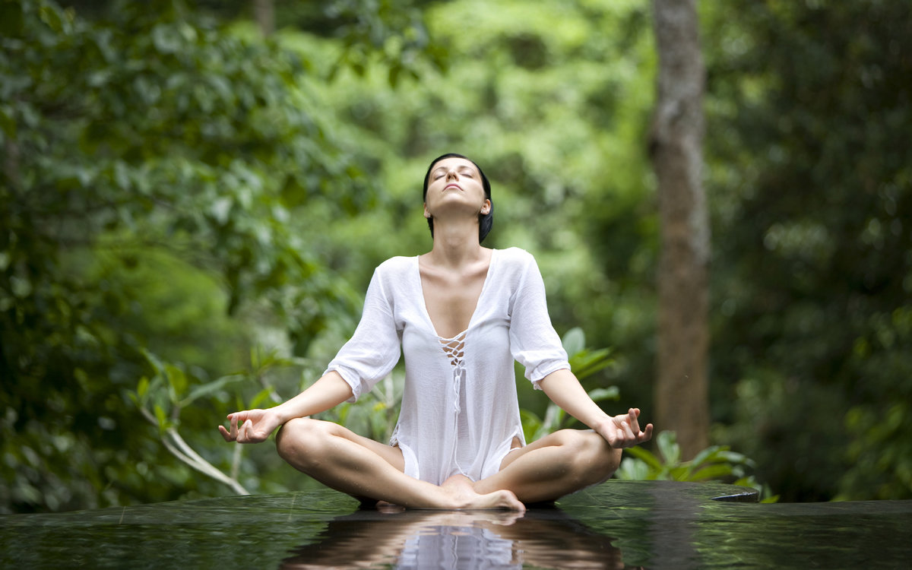
МЕДИТАЦИЯ

Slide 7

Визуализировать свою идеальную жизнь.

Slide 8

ЗАНИМАЙТЕСЬ УТРЕННЕЙ ЗАРЯДКОЙ: УКРЕПЛЯЙТЕ ЗДОРОВЬЕ НА ПУТИ К УСПЕШНОЙ ЖИЗНИ.

Slide 9

ВЕДИТЕ ДНЕВНИК И ЧИТАЙТЕ ПО УТРАМ, ЧТОБЫ СФОКУСИРОВАТЬСЯ НА ЛИЧНОСТНОМ РОСТЕ.

Slide 10
ВНИМАНИЕ ВНИМАНИЕ ВНИМАНИЕ!!! СПАСИБО ЗА ВНИМАНИЕ

